Slide 1
Backend Server – Redis 설계
이동규

Slide 2
Contents
1. User
2. Chattingroom
3. FE Info
4. 최종설계

Slide 3
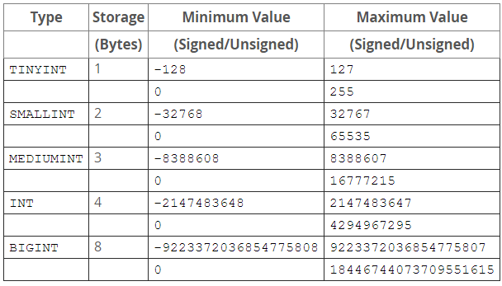
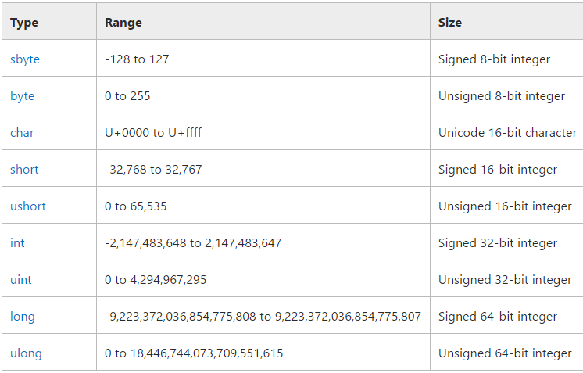
Redis Data Type

Slide 4
User
Redis는 In-Memory DB이다. 자원을 최대한 아껴서 써야한다.
User의 Login State를 Caching 하기 위하여 Bit Operation을 사용한다.
Key
Member
loginuser
Dongqlee
4:33
Hong kil dong
. . .
. . .

Slide 5
User
다음과 같이 Set Data Type에 로그인한 유저의 정보를 저장하면 어떨까?
Key
Member
loginuser
Dongqlee
4:33
Hong kil dong
. . .
. . .

Slide 6
User
유저 한 명의 접속을 알기 위하여 User ID(String) 만큼의 저장공간을 사용해야 한다.
유저 한 명의 접속을 알기 위하여 Set을 찾아야 한다.
유저 한 명이 로그인하고 로그아웃 할 때, 보다 많은 데이터 연산이 일어난다.
유저 아이디가 다른곳에 사용될 때 마다, 중복해서 많은 데이터를 저장해두어야 한다.
등등등 . . .
Key
Member
loginuser
Dongqlee
4:33
Hong kil dong
. . .
. . .

Slide 7
User
Bit Operation을 사용하면,
유저 한 명의 접속을 알기 위하여 1bit만 사용하면 된다.
유저 한 명의 접속을 알기 위하여 bit의 on/off만 알면 된다.
Offset : user
On/off: 로그인 여부
Key
Value
offset
0 | 1 | 2 | 3 | 4 | 5 | 6 | 7
0 | 0 | 0 | 0 | 0 | 1 | 1 | 1
userlogin
On/off

Slide 8
User
Key
Value
offset
0 | 1 | 2 | 3 | 4 | 5 | 6 | 7
0 | 0 | 0 | 0 | 0 | 1 | 1 | 1
userlogin
On/off
User id가 1인 user는 로그아웃된 상태이다.
User id가 6인 user는 로그인된 상태이다.

Slide 9
User
최종설계
0. DB에서 회원가입시, 자동으로 user number id를 생성한다.
DB에서 user id(string)과 user number id를 Load
String data type으로 key : user id, value : user number id 로 저장.
로그인 여부, 채팅방 접속 여부 등등 사용자의 on/off를 사용할 시, key(user id)를 통해서 value(user num id)를 읽어온다. 해당 number id를 offset으로 사용하여 bit operation을 통해 상태를 조회한다.

Slide 10
최종 설계 1)
purpose | Data Type | Key | Element or value
사용가능한 FE Server의 list | Set | “fe:list” | Ip:port ex) 10.100.58.3:58994
Fe server의 nickname | string | Ip:port ex) 10.100.58.3:53984 | Fe Name ex) fe1, fe2, fe3
Fe server의 servce info | Hash | feName ex) fe1, fe2, fe3 | Field : ip, port, name, value : ip, port, name
Whether user is login on FE Server | String | feName:login ex) fe3:login | Offset : user number id Value : 1(login) or 0(logout)
Whether user is dummy | string | “dummy” | Offset: user number Id Value : 1(dummy) or 0(normal user)

Slide 11
최종 설계 2)
Purpose | Data Type | Key | Element or value
FE에 생성되어 있는 채팅방 list | Set | feName:chattingroomlist Ex) fe3:chattingroomlist | Chat room Number Ex) 1,3,4,5,10, . . .
채팅방 정보 – count(접속해 있는 유저의 수) | string | feName:roomNo:count Ex) fe3:room10:count | Connected User counts Ex) 10,1,5,12, . . .
채팅방 정보 – user(접속해 있는 유저의 id) | set | feName ex) fe1, fe2, fe3 | Field : ip, port, name, value : ip, port, name
Ranking | Sorted set | “ranking:chatting” | Score : 채팅 횟수 Field : user id

Slide 12
Thank you

